Slide 1
БиоЙод- fucus
«Amrita – Все для здоров’я та краси» – перший повністю україномовний сайт Амріта
www.amritaclub.do.am

Slide 2
БиоЙод-
fucus

Slide 3
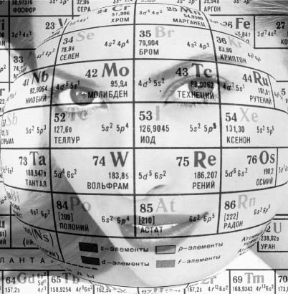
53 элемент таблицы Менделеева
Более 2 млрд. жителей Земли испытывают дефицит йода
Проблема недостаточности йода актуальна для 153 стран
Украина – 35% населения из них 48%- детское население.

Slide 4

Биологическое значение йода
В организме содержится 15-20мкг йода
70-80% в щитовидной железе
– микроэлемент, который принимает участие в синтезе гормонов щитовидной железы: тироксина и трийодтиронина
Суточная потребность в йоде составляет 100-200мкг

Slide 5
Недостаточность йода:
Репродуктивная функция у женщин (в период беременности увеличиваются количество выкидышей, врожденных аномалий, случаев мертворождения и смертность детей первого года жизни)
Дефицит йода в период внутриутробного развития и в раннем детском возрасте приводит к необратимым нарушениям в развитии головного мозга и формирования умственной отсталости, вплоть до кретинизма.
Жизнеспособность потомства (дефицит йода влияет на слух, зрение, зрительную память детей. У них наблюдаются психические расстройства, неспособность к обучению, сниженная социальная адаптация.
Самым распространенным проявлением недостатком в рационе йода является эндемический зоб
Суточная потребность зависит от:
Возраста
Физической нагрузки
Физиологического состояния(беременность, кормление грудью)
Воздействия окружающей среды

Slide 6
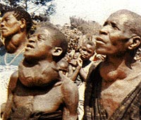
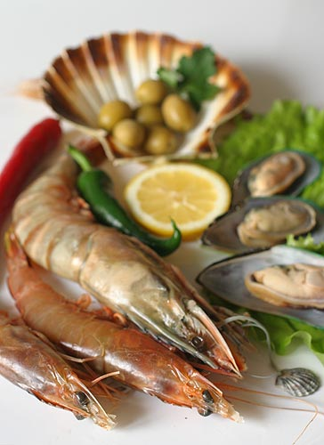
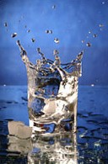

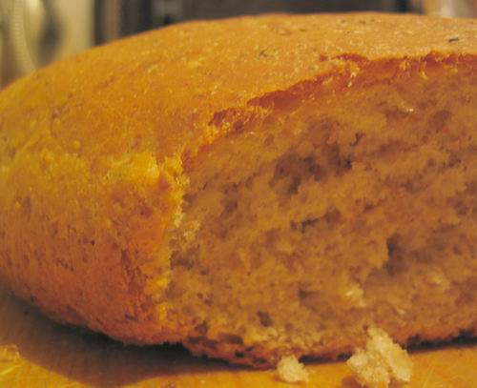
Проблема йододефицита
Территориальность
( эндемические районы)
Питание
Отсутствие профилактических мероприятий

Slide 7
Нормы потребления йода по ВОЗ(2001г.)
Возрастная группа | Потребность в йоде,мкг/сутки
Дети младшего возраста (от 0 до 6лет) | 90 мкг
Дети школьного возраста (от 6 до12лет) | 120 мкг
Взрослые (от 12 лет и старше) | 150 мкг
Беременные и кормящие женщины | 200мкг

Slide 8

Среднее потребление йода с пищей составляет
40-80 мкг.
Ежедневно мы должны дополучать
100-150мкг

Slide 9
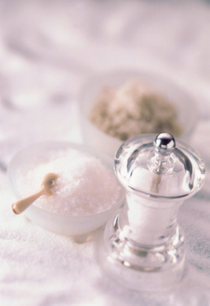
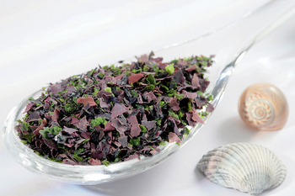
Отличительные особенности:
Неорганический йод(KI)
1. Нестойкое соединение
(соль при длительном хранении- окисляется с образование свободного йода - испаряется!!!
При нагревании – разрушается!!!
2. Полностью поглощается щитовидной железой, возможна передозировка
3. Продолжительный прием может обусловить развитие феномена йодизма: металлический привкус во рту, отек и воспаление слизистых оболочек (ринит, конъюнктивит, гастроэнтерит, бронхит).
Органический йод
1. Входит в состав белковых соединений , именно такой йод находится в крови человека
2. Уникальность:
При дефиците – активно усваивается;
При избытке – выводится из организма
3. Продолжительный и регулярный прием – устойчивый результат
4. Исключена возможность передозировки

Slide 10
Проявления йодной недостаточности:
Эмоциональные: раздражительность, подавленное настроение, сонливость, вялость, забывчивость, приступы необъяснимой тоски, ухудшение памяти и внимания, понижение интеллекта, появление частых головных болей из-за повышения внутричерепного давления
Кардиологические: атеросклероз, стойкий к лечению диетой и лекарствами, аритмия, при которой применение специальных препаратов не дает ощутимого и длительного эффекта, повышение диастолического (нижнего) давления из-за отечности сосудистых стенок
Анемические: снижение уровня гемоглобина в крови, при котором лечение препаратами железа дает лишь скромный результат
Иммунодефицитные: частые инфекционные и простудные заболевания, ослабление иммунитета возникает даже при незначительном снижении функции щитовидной железы
Остеохондрозные: слабость и мышечные боли в руках, грудной или поясничный радикулит, при которых традиционное лечение не эффективно
Отечные: отеки вокруг глаз или общие, при которых систематический прием мочегонных препаратов усугубляет состояние, формируя зависимость от них
Бронхо-легочные: отечность дыхательных путей, приводящая к хроническому бронхиту и ОРЗ
Гинекологические: нарушение менструальной функции, нерегулярность месячных, иногда их отсутствие, бесплодие, мастопатия, раздражение и трещины сосков

Slide 11
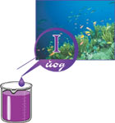
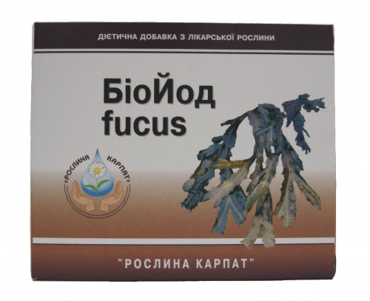
БиоЙод-fucus -
Органическое соединение
йода!

Slide 12
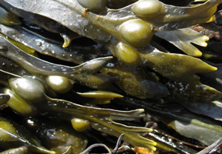
Состав:
Фукус (Fucus vesiculosus L.) -это бурая морская водоросль.
богата дефицитными в питании органически связанными
йодом и селеном
источник 12 натуральных витаминов (А, С, В1, В2, Д, Е и др.), а также незаменимых аминокислот.
макро- и микроэлементов( калий, кальций, медь, цинк, марганец, кобальт и др.)
фукус пузырчатый оптимизирует функцию щитовидной железы,
улучшает обменные процессы в организме.
Альгинат натрия
Лактоза
Стеарат кальция

Slide 13
Рекомендации к применению:
Обладает антиатеросклеротическим, противовоспалительным, противомикробным, ранозаживляющим действием на организм.
Повышает активность ферментов, участвующих в окислении липидов и превращении холестерина в желчные кислоты, препятствует их отложению в стенках сосудов. При этом биосинтез холестерина не нарушается, что исключает негативные последствия этого процесса.
Эффективен при воспалительных заболеваниях мочеполовой системы;
При дисбактериозе - подавляет рост патогенной микрофлоры.
Компоненты водоросли стимулируют регенеративные процессы, способствуя грануляции тканей, эпителизации и рубцеванию ран и язв.
Сочетание антиоксидантного действия биологически активных компонентов водоросли с энтеросорбционным эффектом альгиновой кислоты обеспечивает радиопротекторное и детоксицирующее действие, включая выведение из организма тяжелых металлов, в том числе свинца, ртути и радионуклидов.
Обладает также антикоагулянтным действием, способствует нормализации сосудистой проницаемости

Slide 14
Показания к применению:
профилактика состояний, связанных с дефицитом йода;
профилактика эндемического зоба у лиц, которые проживают в районах с дефицитом йода
заболевания сердечно-сосудистой системы
заболевания иммунной системы.
нарушение памяти
избыточный вес

Slide 15

Способ применения и дозы:
Детям по 1таблетке 2 раза в день
Взрослым по 2 таблетки 2 раза в день во время еды.
Курс приема – 3-4 недели.
При необходимости курс повторить через 1 месяц.

Slide 16
Форма выпуска:
таблетки по 0,500 мг
Упаковка 50 таб.
Цена 35.60 грн.

Slide 17
БиоЙод-fucus -
Богатый источник природного йода
в ежедневном рационе

Slide 18
Спасибо за внимание!
«Amrita – Все для здоров’я та краси» – перший повністю україномовний сайт Амріта
www.amritaclub.do.am

